Slide 1
Go项目依赖管理
大洋芋(boscoyoung@gmail.com)

Slide 2
Package
Go programs are constructed by linking together packages. A package in turn is constructed from one or more source files that together declare constants, types, variables and functions belonging to the package and which are accessible in all files of the same package. Those elements may be exported and used in another package.

Slide 3
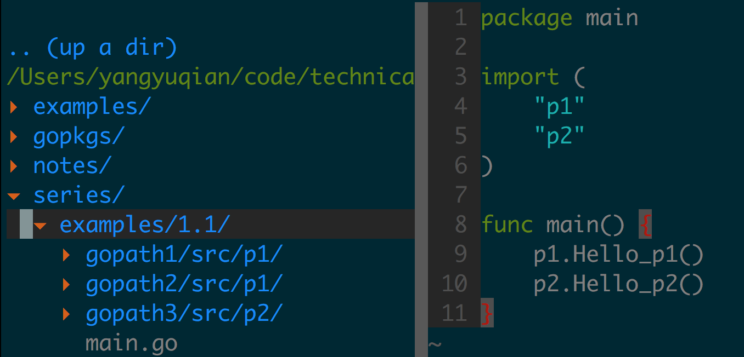
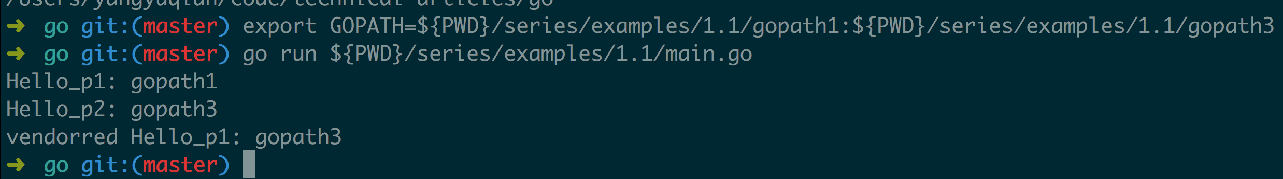
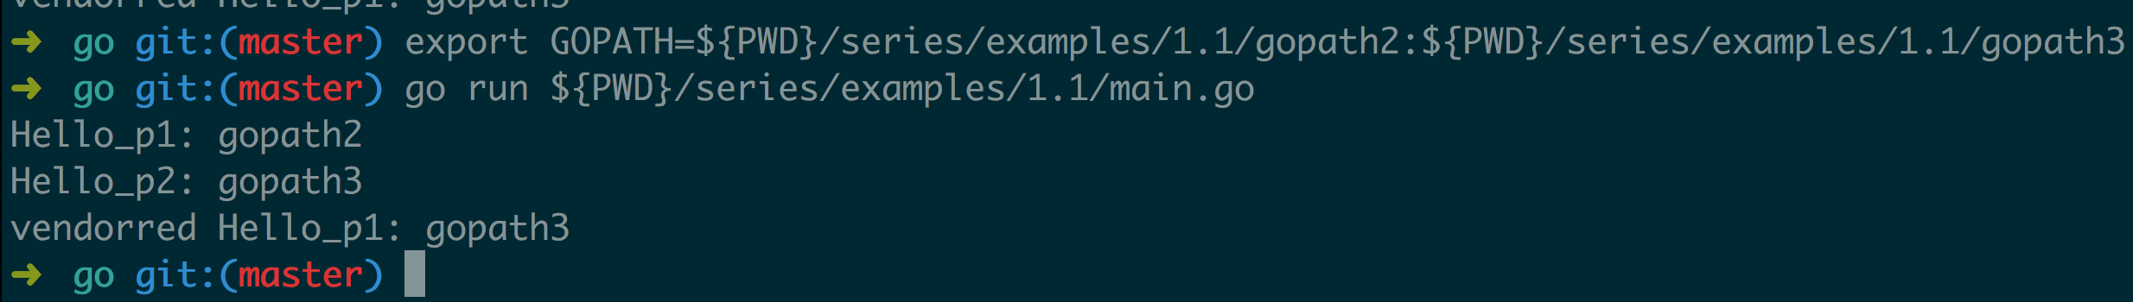
GOPATH
Go1.4及之前的版本，只能组合复杂的GOPATH来实现对第三方依赖的版本控制
gopath1/src/p1
编译
p1(版本1)
App v1
main
gopath2/src/p1
编译
p1(版本2)
App v2

Slide 4
GOPATH
不能直接使用原生的Go Tools，标准化困难
复杂的GOPATH在多人手动维护的情况下容易出现冲突

Slide 5
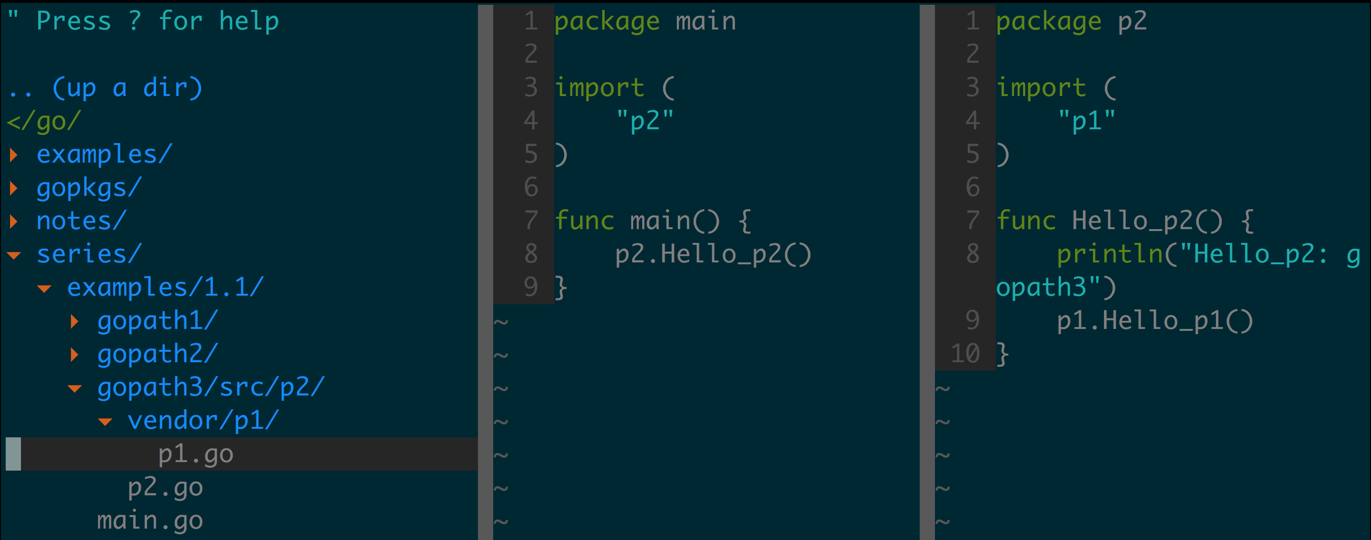
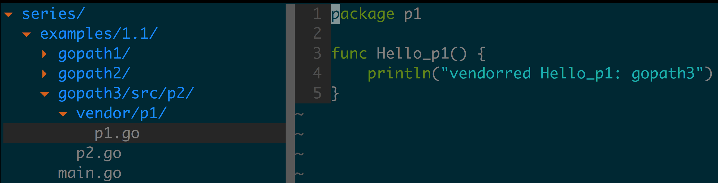
Vendoring
本质是对GOPATH语义的一种扩展，让Go Tools能在特定的目录结构下找到每个Package的依赖包

Slide 6
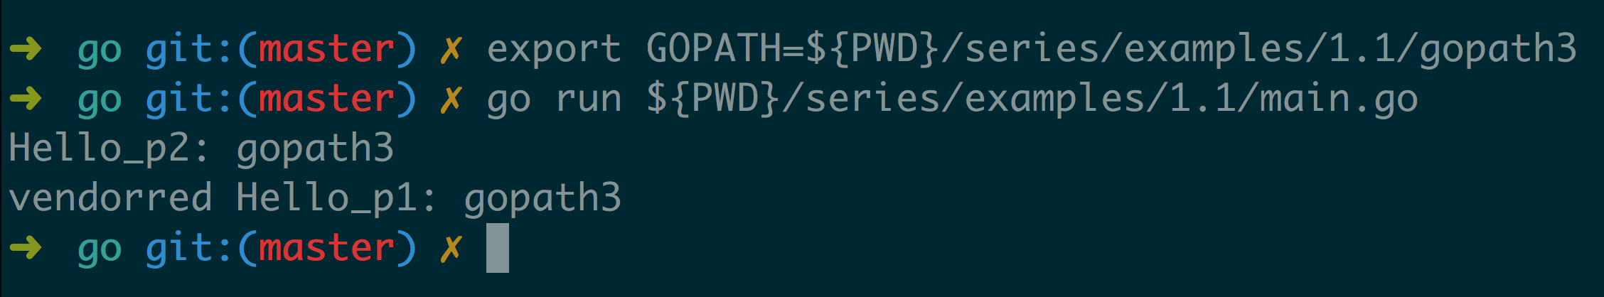
Vendoring

Slide 7
Vendoring
Go1.5+引入
不需要组合复杂的GOPATH设置来编译不同的项目
保证独立第三方依赖的前提下，可以直接使用Go Tools来编译、测试等操作

